Slide 1
五矿科技产业园
主写字楼产品介绍
中冶置业产业园区发展中心
2024.1

Slide 2
目录 TABLE OF CONTENTS
1.0 写字楼产品参数及交付标准
2.0 楼宇配套
3.0 购买政策以及客户画像
02

Slide 3
1.0 写字楼产品参数及交付标准

Slide 4
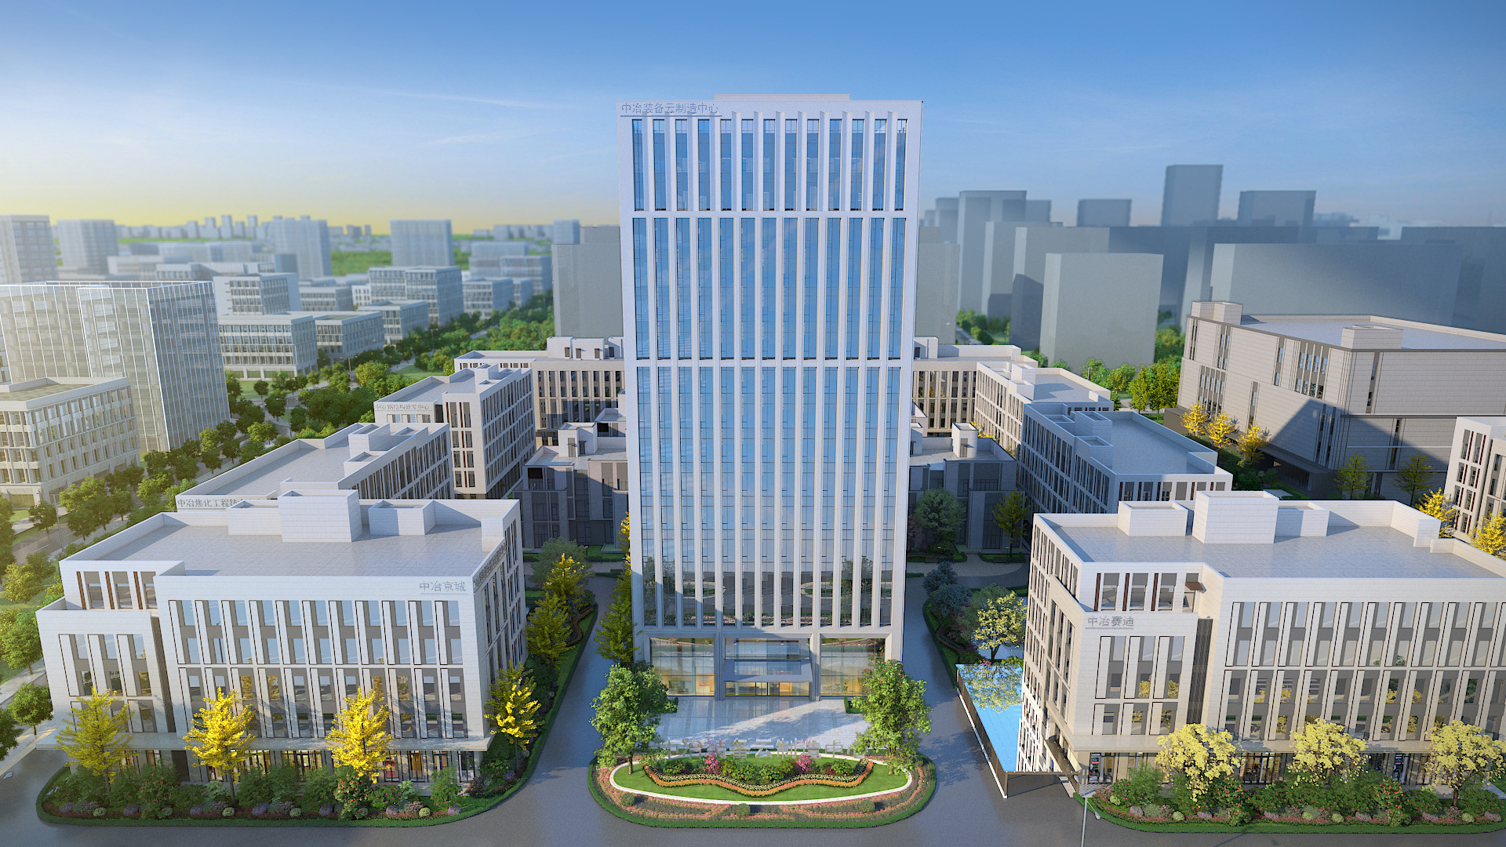
1.1 写字楼定位
擎动时代经济引擎 为伟大企业定制
地标建筑
高端商务
快速电梯
新风中央空调
配套完备

Slide 5
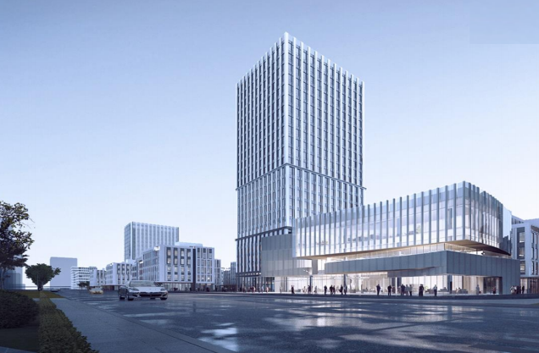
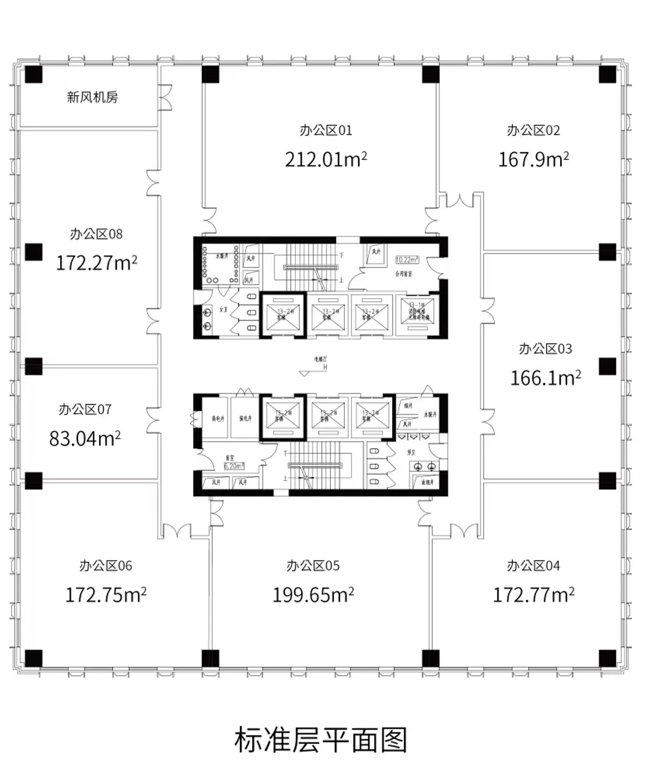
1.2 5A高层写字楼产品，标准办公，可分可合灵活组合。
五矿科技大厦，总高22层，整层标准层1346平米，户型80-210平米，打造灵动商务空间。
Office Automation | Fire Automation | Security Automation | Communication Automation | Building Automation
办公自动化系统 | 消防自动化系统 | 安保自动化系统 | 通讯自动化系统 | 楼宇自动化系统

Slide 6
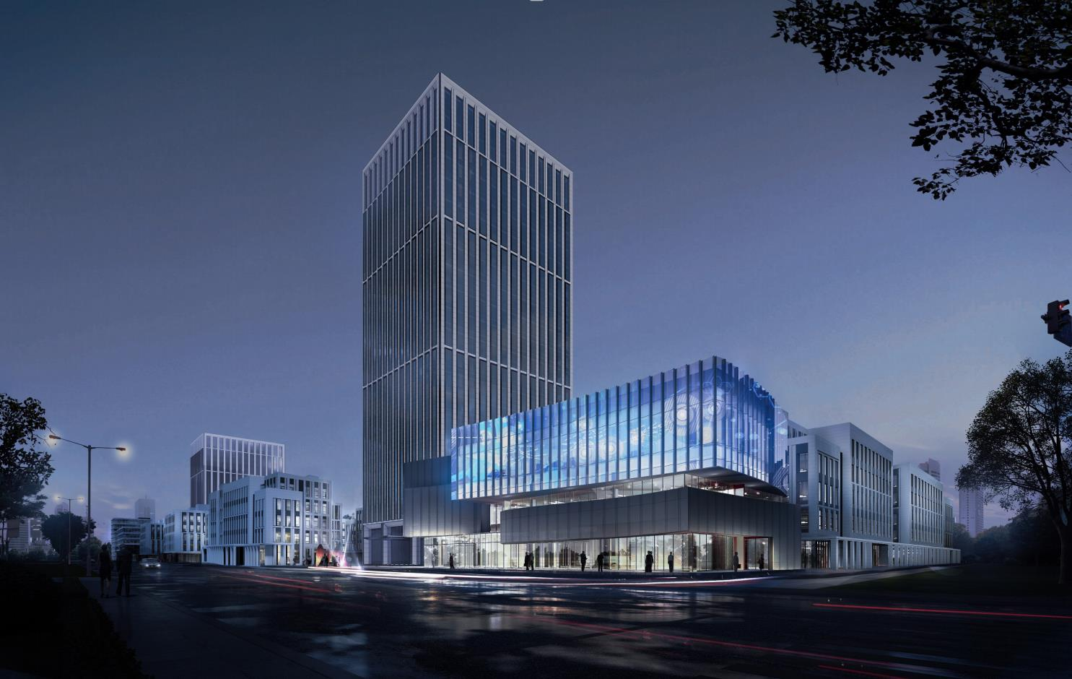
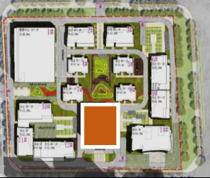
1.3 高层写字楼单层参数
高层写字楼经济技术参数 | 容积率、绿化率 | 2.0、20%
 | 建筑面积 | 13#整栋约2.8万㎡
 | 建筑层数 | 总高22层，总高90米
 | 建筑层高 | 局部挑高9米，二层以上是3.9米
 | 外立面 | 现代简约风格，铝板、玻璃幕墙
 | 内部配置 | 6部电梯+1部消防电梯，电梯交付后会按照楼层区分高低去，避免拥挤
 | 地下车位配比 | 总共620个车位，0.5个/100㎡

Slide 7
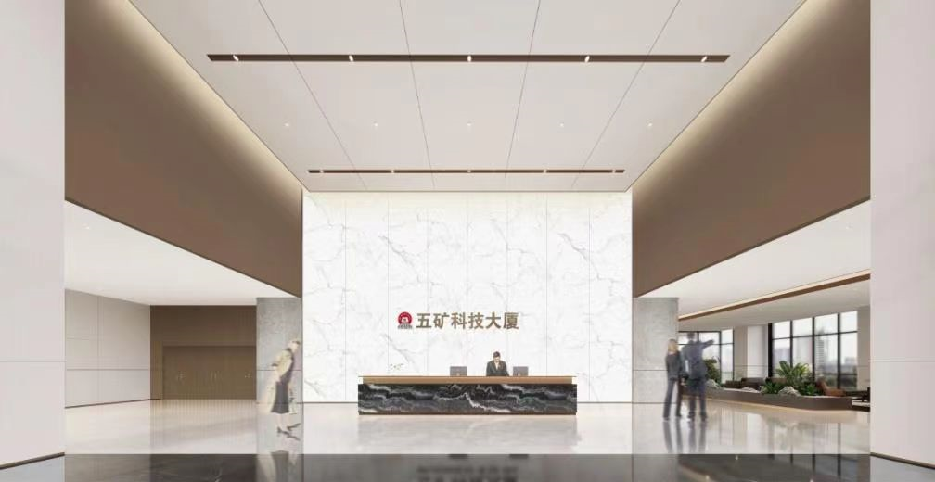
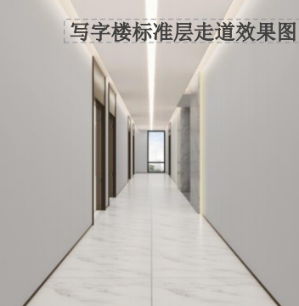
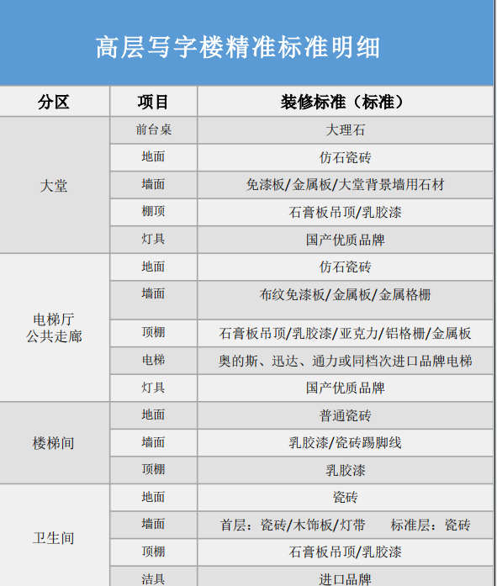
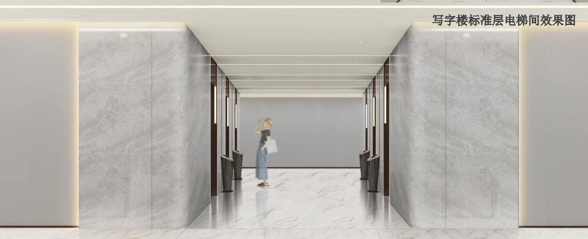
1.4 高层写字楼交付效果标准
公区精装交付，无任何费用增加

Slide 8
2.0 楼宇配套

Slide 9
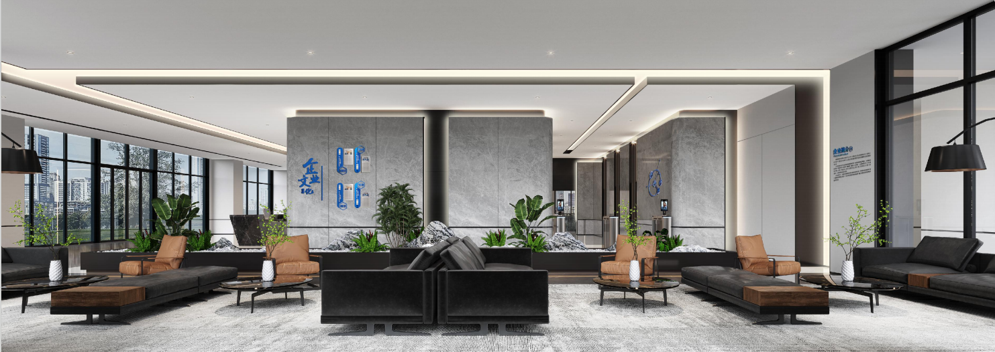
2.1 首层配套
首层大堂配有公共休息区，会有咖啡馆，甜品店等茶饮
首层配备物业管家，提供管家式服务。

Slide 10
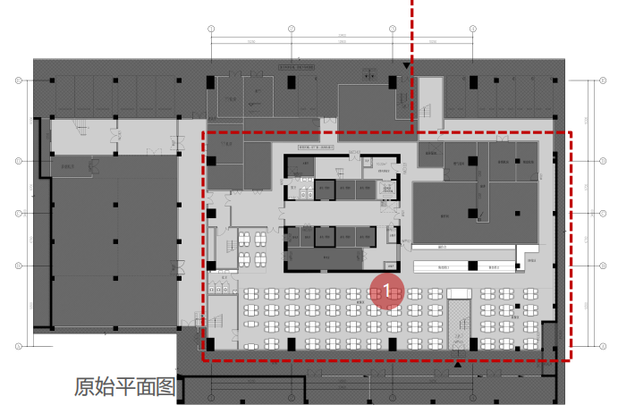
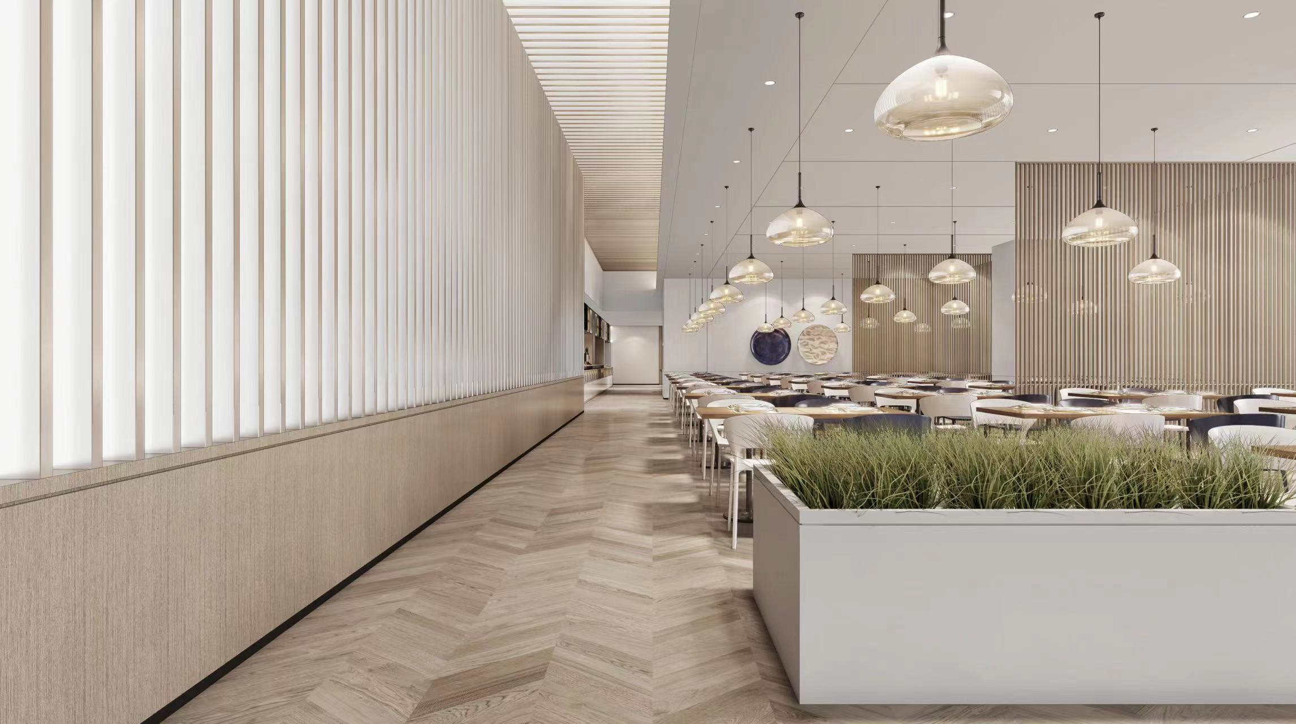
2.2 地下食堂
设有约1800平米地下食堂、健身空间，满足日常餐饮、休闲等多元需求。

Slide 11
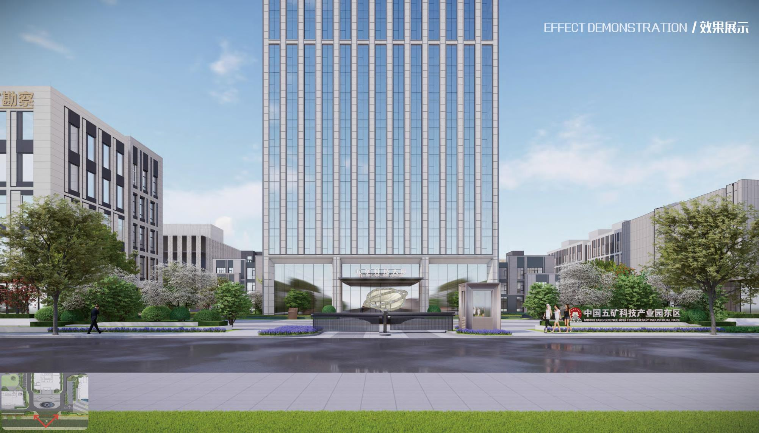
2.3园林配套
主楼正面
安保入口
楼前景观池
紧邻花田北路

Slide 12
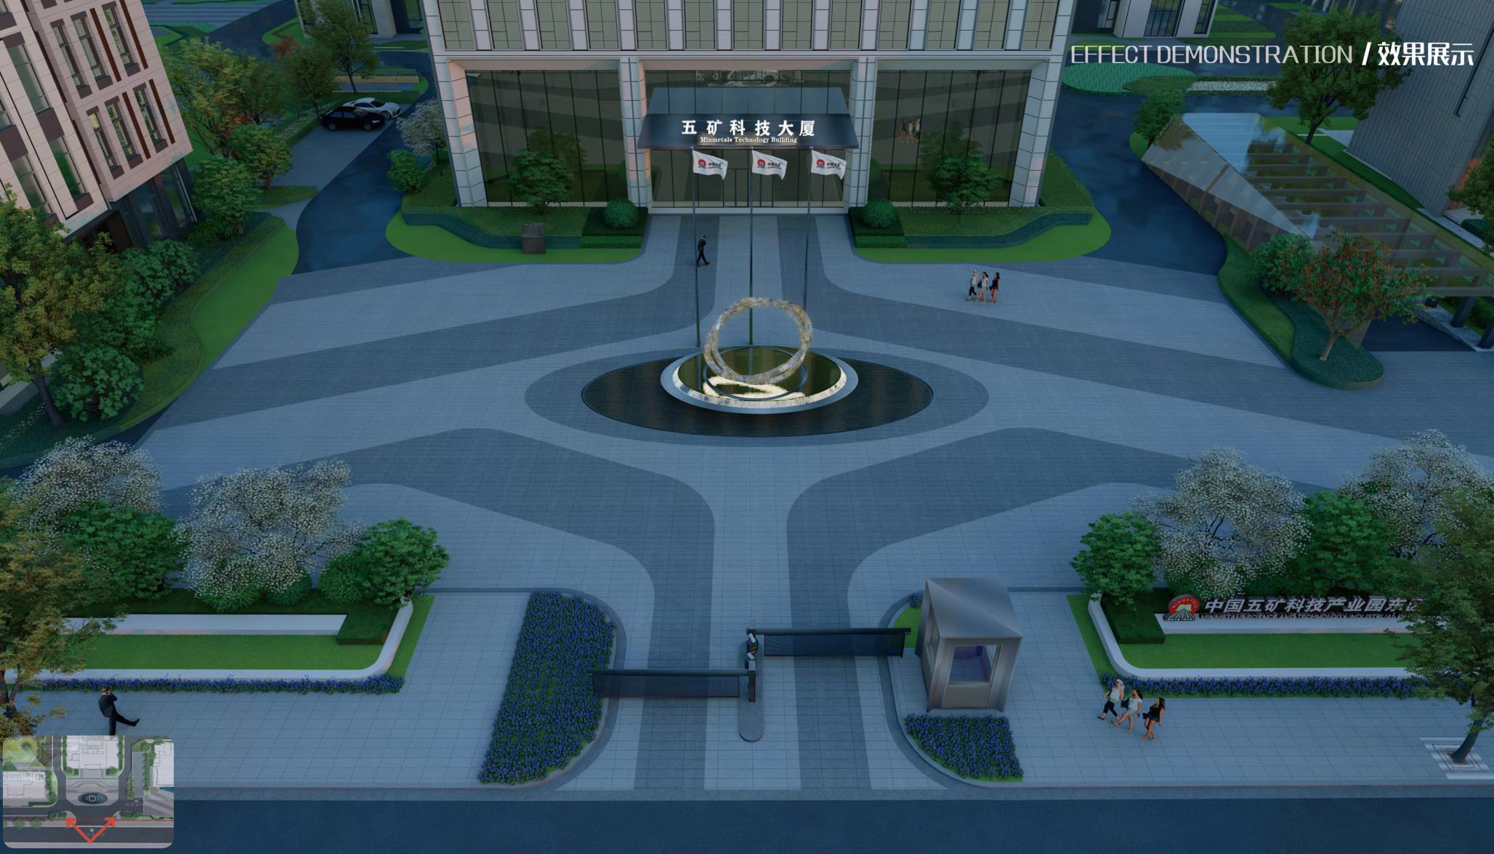
3.0 园林配套
2.3园林配套
主入口
主入口
地库出入口直达主路，避免拥挤。
园区内人车分流

Slide 13
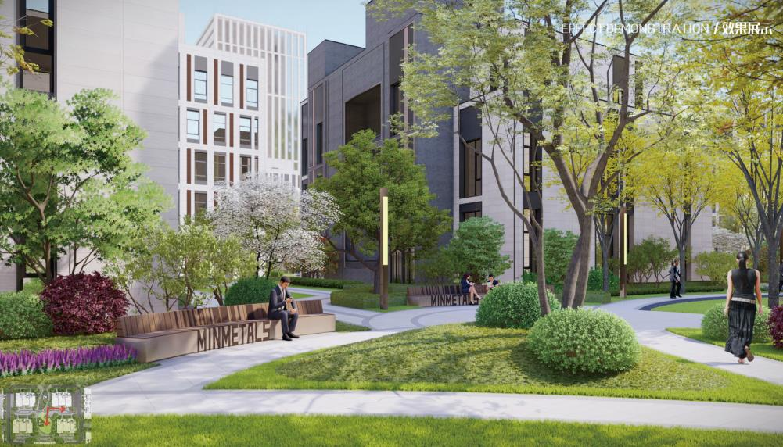
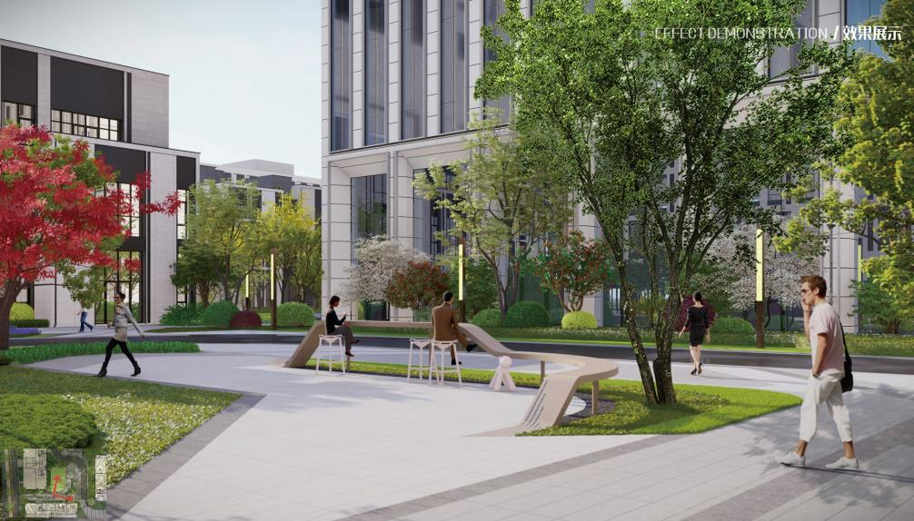
2.3园林配套
园林

Slide 14
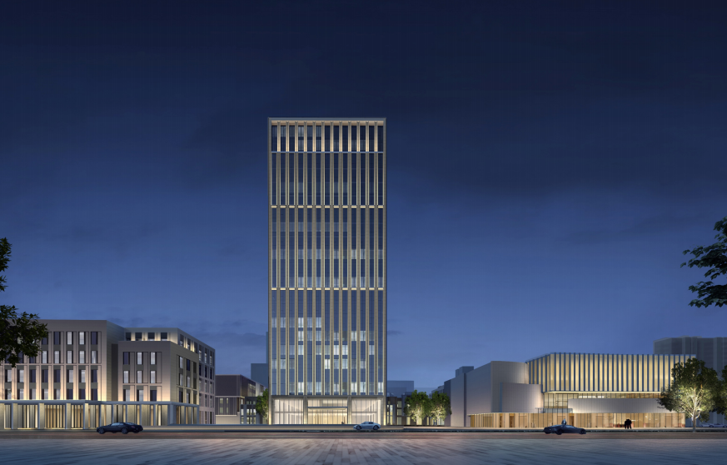
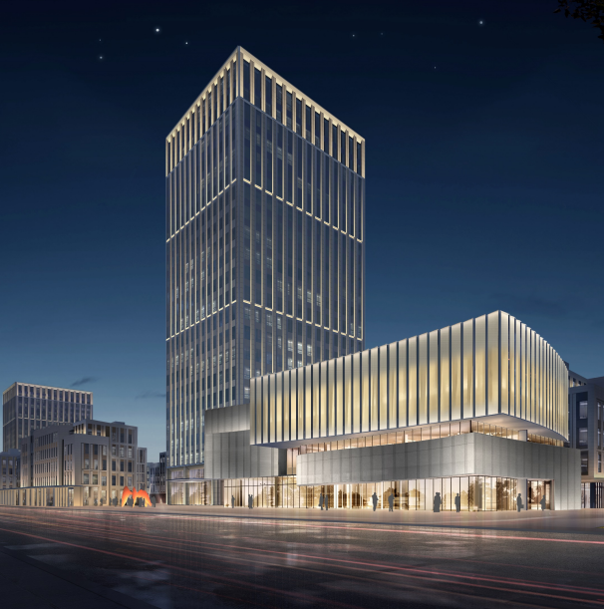
2.4 灯光效果
用投光灯、线性灯、埋地灯，营造泛光效果

Slide 15
3.0 购买政策及客户画像

Slide 16
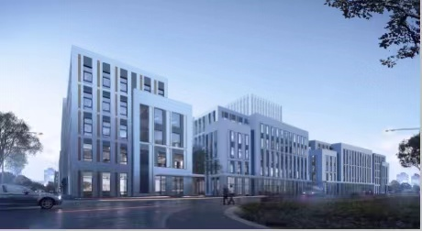
3.1 产业与住宅联动招商
住宅客户与产业客户相互转化，互促互助。
实现产城融合、职住平衡。东住西产，出门即是园区，下班即是住区，工作与生活咫尺之间，办公、生活自由切换。
住宅客户
投资型
具有投资属性，客户质量较好。
自用型
实现职住平衡，办公、生活自由切换
写字楼客户

Slide 17
3.2 折扣及佣金
2024年全力以赴销售写字楼，全园区产品系中最大让利，保本销售，最高可享受96折。
渠道佣金约为销售额的3-4%，采用跳点制。
序号 | 佣金提点 | 跳点范围（带客签约回款额）
1 | 3.0% | 月成交额100万元以下部分
2 | 3.5% | 月成交额100万元-500万元部分
4 | 4.0% | 月成交额1000万元以上部分

Slide 18
3.3 客户画像
写字楼
客户需求
高端办公
商务接待
营销展示
与北京中高端写字楼相似的品质，但价格要低一半以上，注重交通便利性
满足企业对政府、商务伙伴的接待，看重环境、视野和形象
满足企业营销展示需求，看重户型、功能和使用方便性
定位
北京外溢客户，主要是为降低运营成本，员工从涿州本地或周边地区招聘
涿州本地有经济实力的客户，以商务接待和投资为主
企业多数为中小企业，年营业额在1000万-5000万元之间，有盈利，有投资意愿
个人投资者，看重产业，交通环境，未来增值潜力
客户
画像

Slide 19
谢谢
THANKS

